Slide 1
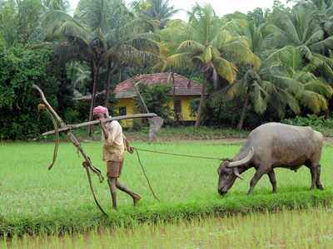
আজকের ক্লাসে সবাইকে
স্বাগতম

Slide 2
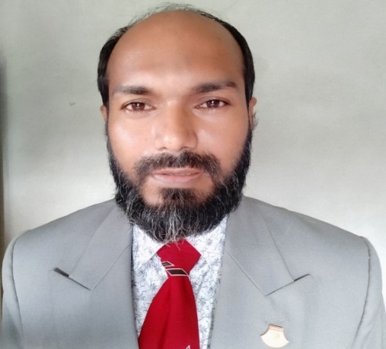
শিক্ষক পরিচিতি
পাঠ পরিচিতি
মোঃ আনোয়ার হোসেন
প্রভাষক বাংলা
চৌরা কশবা নেছারিয়া আলিম মাদ্রাসা
নিয়ামতপুর, নওগাঁ।
মোবাঃ ০১৭৩৬৭৫৩০৫০
ই-মেইল anwarhossainmm@,gmail.com
শ্রেণিঃ একাদশ
বিষয়ঃ বাংলা প্রথম পত্র
প্রবন্ধ
সময়ঃ ৫০ মিনিট
তারিখ 22/12/২০১৯

Slide 3
ভিডিওটি ভালো করে লক্ষ্য কর
এবার বলো, ভিডিওটিতে তোমরা কী দেখলে?
এসো,এবার তোমাদের উত্তরগুলো মিলিয়ে নিই
আমরা ভিডিওটিতে লক্ষ্য করলাম চাষাদের ক্ষেতে ক্ষেতে পুইড়া মরে ধান কাটার কাজ। ধান পেয়েও তাদের পেটে ভাত জোটেনা।

Slide 4
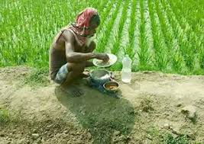
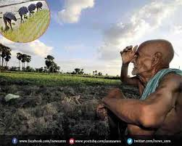
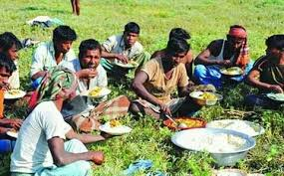
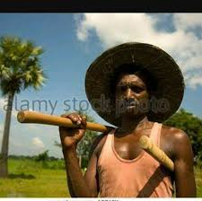
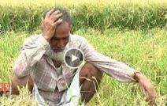
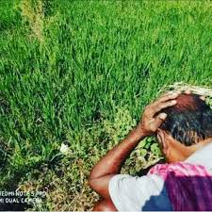
এবার বলো, ছবি গুলোতে তোমরা কী দেখতে পাচ্ছ?
উত্তর গুলো মিলিয়ে নিই : ছবি গুলোতে আমরা দুক্ষু কষ্টে ভরা চাষার জীবন চিত্রের ছবি দেখতে পাচ্ছি।

Slide 5
তাহলে, ছবিতে আমরা চাষার জীবনের করুণ চিত্র দেখলাম।
অথচ এই চাষারাই দেশের তথা সমাজের মেরুদণ্ড। তাদের উন্নয়নই দেশের উন্নয়ন।
দুক্ষেভরা চাষাদের জীবন নিয়ে লেখা আমাদের আজকের পাঠ…

Slide 6
২য় খণ্ড

Slide 7
শিখনফল
এই পাঠ শেষে শিক্ষার্থীরা…
নির্বাচিত অংশটুকু শুদ্ধ উচ্চারণে পড়তে পারবে;
গুরুত্বপূর্ণ কিছু শব্দের অর্থ লিখতে পারবে;
লেখিকা প্রবন্ধটিতে এককালে কৃষকদের যে গৌরবের চিত্র তুলে ধরেছেন তা ব্যাখ্যা করতে পারবে ;
আলোচ্য প্রবন্ধে লেখিকা তৎকালিন রংপুর এলাকার দরিদ্র কৃষকদের যে জীবন জাপন তুলে ধরেছেন তা বর্ণনা করতে পারবে।

Slide 8
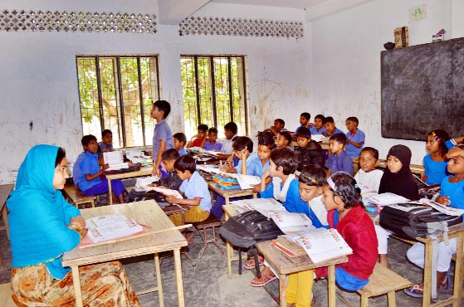
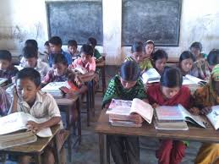
আদর্শ পাঠ
সরব পাঠ

Slide 9
এসো, এবার আমরা পাঠ সংশ্লিষ্ট ছবির মাধ্যমে পাঠ আলোচনা করি।
ছবির মাধ্যমে আলোচনা

Slide 10
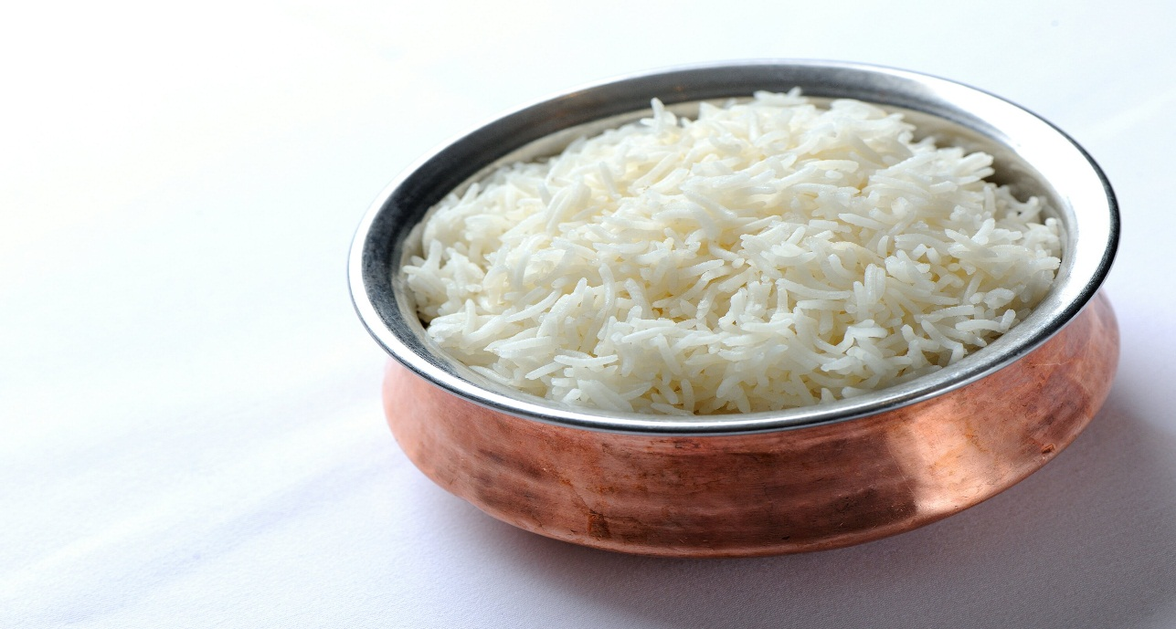
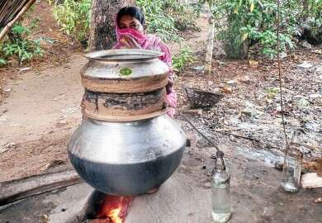
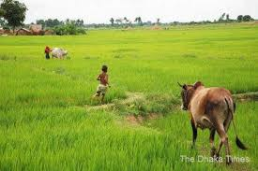
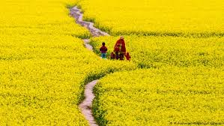
সমগ্র ভারতের বিষয় ছাড়িয়া কেবল বঙ্গদেশের আলোচনা করিলেই যথেষ্ঠ হইবে। একটি চাউল পরীক্ষা করিলেই হাঁড়িভরা ভাতের অবস্থা জানা যায়। আমাদের বঙ্গভূমি সুজালা,সুফলা।শস্য-শ্যামলা,-তবু চাষার উদরে অন্ন নাই কেন? ইহার উত্তর শ্রদ্ধাস্পদ রবীন্দ্রনাথ ঠাকুর দিয়েছেন, “ধান্য তার বসুন্ধরা যার”।

Slide 11
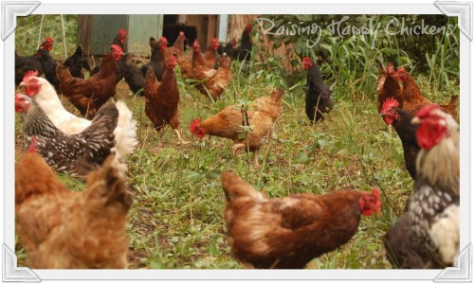
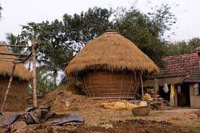
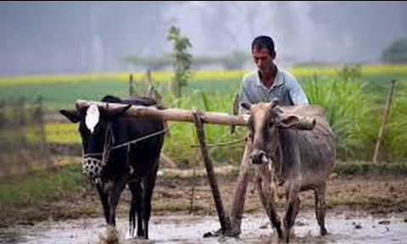
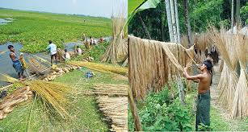
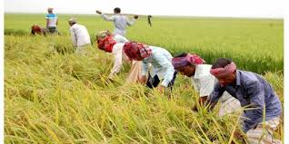
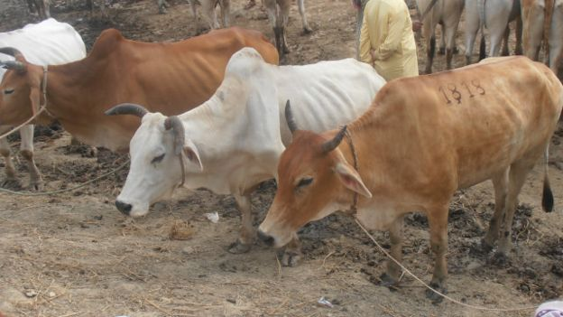
তাই তো, অভাগা চাষা কে? সে কাবল “ক্ষেতে ক্ষেতে পুইড়া মরবে”, হাল বহন করিবে, আর পাট উৎপাদন করিবে। তাহা হইলে চাষার ঘরে যে, “মোরাই- ভরা ধান ছিল, গোয়াল ভরা গরু ছিল, উঠান ভরা মুরগি ছিল”, এ কথার অর্থ কী ? ইহা কি শুধুই কবির কল্পনা? না কল্পনা নহে। পূর্বে এসব ছিল এখন নাই ।

Slide 12
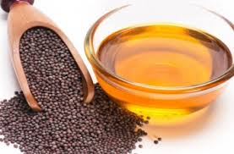
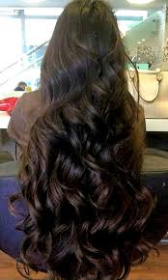
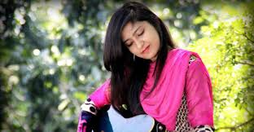
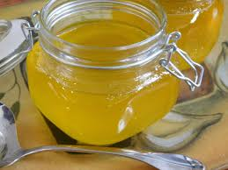
টাকায় ৮ সের সরিষার তৈল
টাকায় ৪ সের ঘৃত
৫০ বৎসর পূর্বেও কি চাষার অবস্থা ভালো ছিল? দুই একটি উদাহরণ দেখাই- বাল্যকালে শুনিতাম,টাকায় ৮ সের সরিষার তৈল ছিল, আবার টাকায় ৪ সের ঘৃত। যখন টাকায় ৮ সের সরিষার তৈল ছিল তখন কার একটা গল্প এই: “কৃষক কন্যা জমিরনের মাথায় বেশ ঘন ও লম্বা চুল ছিল। তার মাথায় প্রায় আধ পোয়াটাক তেল লাগিত।

Slide 13
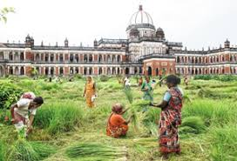
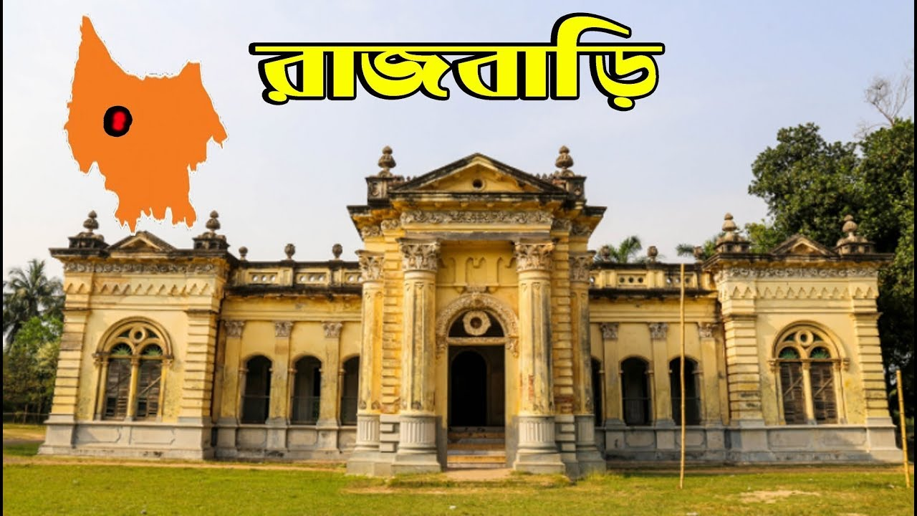
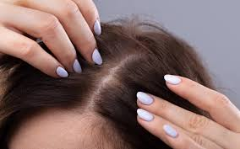
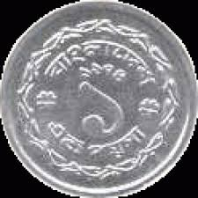
সেইজন্য যেদিন জমিরন মাথা ঘষিত,সেদিন তার মা তাকে রাজবাড়ি লইয়া আসিত,আমরা তাকে তেল দিতাম” হা অদৃষ্ট! যখন দুই গণ্ডা পয়সায় এক সের তৈল পাওয়া যাইত, তখন জমিরনের মাতা কন্যার জন্য এক পয়সার তেল জুটাইতে পারিতনা।

Slide 14
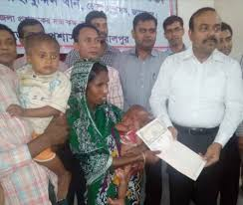
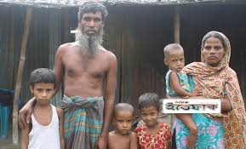
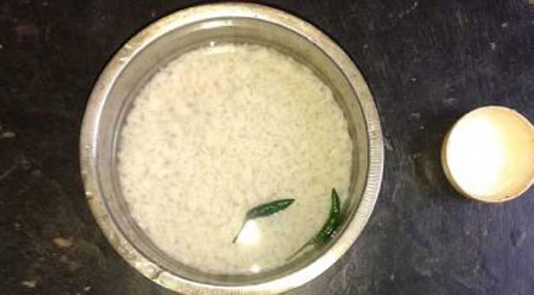
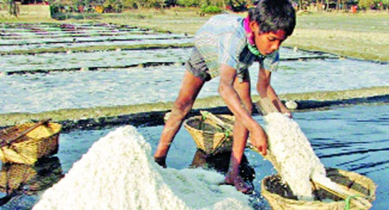
সন্তান বিক্রয়
এই তো ৩০/৩৫ বৎসর পূর্বে বিহার অঞ্চলে দুই সের খেসারি বিনিময়ে কৃষক পত্নী কন্যা বিক্রয় করিত। পঁচিশ বৎসর পুর্বে উড়িষ্যার অন্তর্গত কণিকা রাজ্যের অবস্থা এই ছিল যে, কৃষকেরা ‘পখাল’ (পান্তা) ভাতের সহিত লবণ বাতীত অন্য কোন উপকরণ সংগ্রহ করিতে পারিত না।

Slide 15
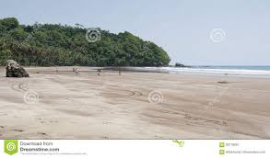
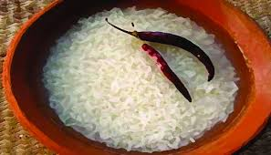
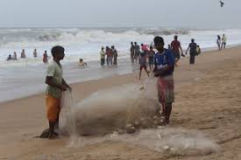
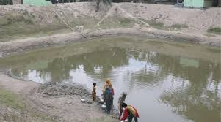
সাত ভায়া নামক সমুদ্র –তীরবর্তী গ্রামের লোকেরা পখাল ভাতের সহিত লবণও জুটাইতে পারিত না।তাহারা সমুদ্র জলে চাউল ধুইয়া ভাত রাঁধিয়া খাইত।

Slide 16
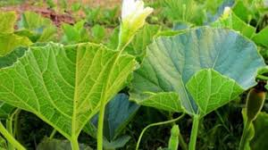
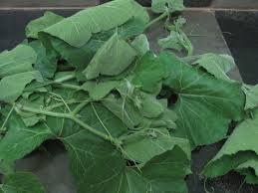
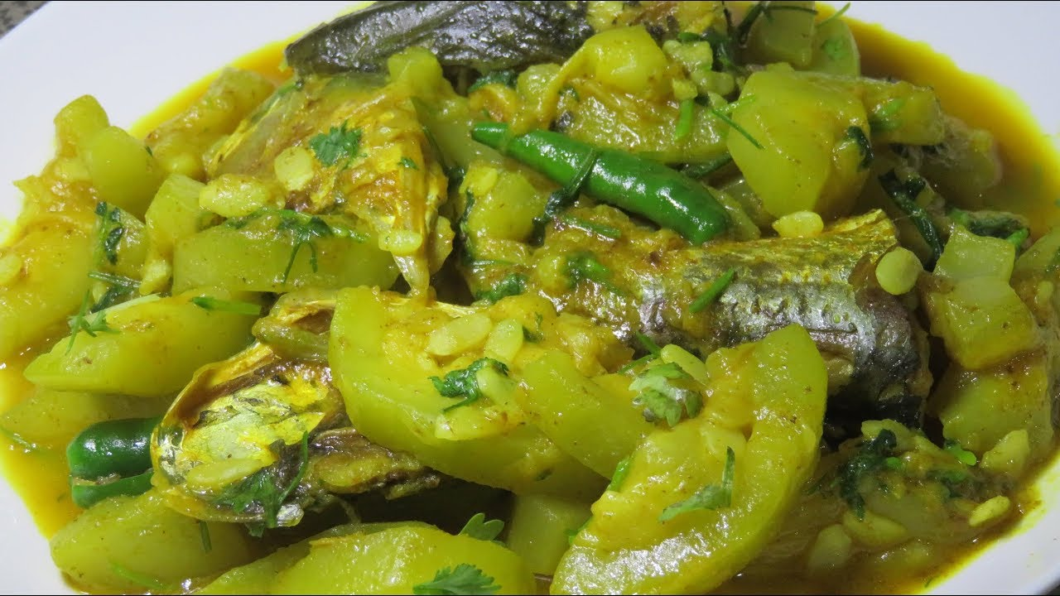
রংপুর
রুংপুর জেলার কোন কোন গ্রামের কৃষক এত দরিদ্র যে টাকায় ২৫ সের চাউল পাওয়া সত্বেও ভাত না পাইয়া লাউ,কুমড়া প্রভৃতি তরকারি ও পাট শাক, লাউ শাক ইত্যাদি সিদ্ধ করিয়া খাইত।

Slide 17
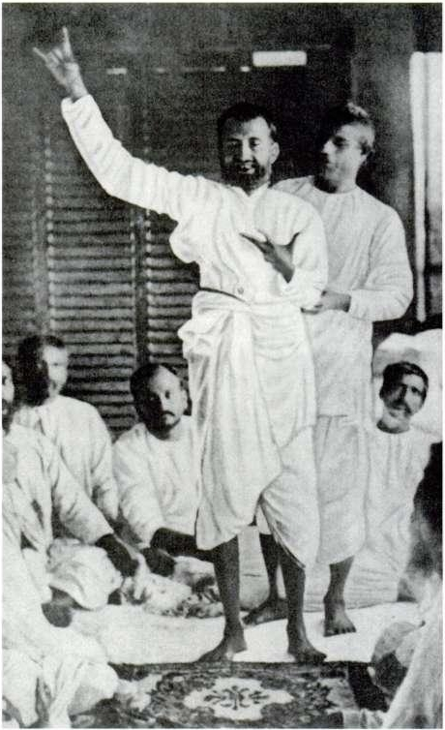
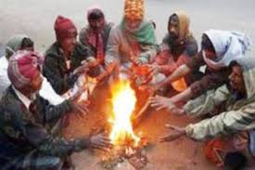
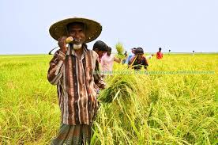
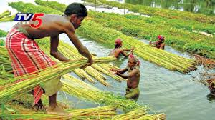
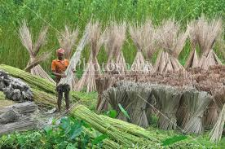
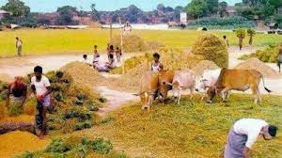
পুরুষেরা বহু কষ্টে স্ত্রীলোকদের জন্য ৮ হাত কিম্বা ৯ হাত কাপড় সংগ্রহ করিয়া দিয়া নিজেরা কৌপিন ধারণ করিত। শীতকালে দিবা ভাগে মাঠে মাঠে রৌদ্র যাপন করিত; রাত্রিকালে শীত অসহ্য বোধ হইলে মাঝে মাঝে উঠিয়া পাটখড়ি জ্বালাইয়া আগুন পোহাইত। অথচ এই রংপুর ধান্য ও পাটের জন্য প্রসিদ্ধ।

Slide 18
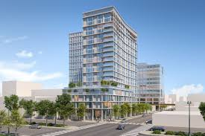
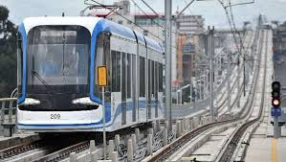
গুরুত্ত্ব পুর্ণ কিছু শব্দের শব্দার্থ জেনে নিই
অভ্রভেদী
পখাল
আকাশচুম্বী
পান্তা ভাত
ট্রামওয়ে
বেলোয়ারের চুড়ি
ট্রাম চলাচলের রাস্তা
কাচের স্বচ্ছ চুড়ি

Slide 19
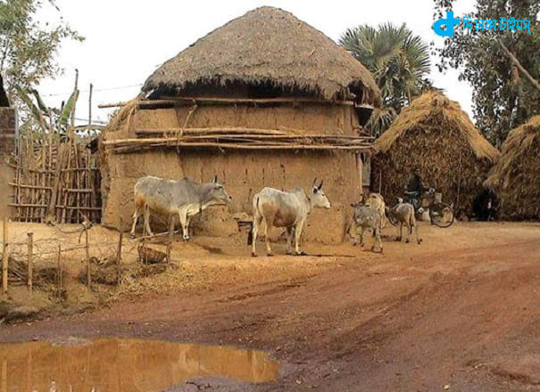
নিচের ছবিগুলো তোমরা ভালো করে লক্ষ্য কর

Slide 20
একক কাজ
৩ মিনিট
প্রশ্নঃ-লেখিকার মতে এককালে সমৃদ্ধশালী কৃষকের ঘরে কী ছিল?
উত্তরঃ- এককালে সমৃদ্ধশালী কৃষকের ঘরে “মোরাই- ভরা ধান ছিল, গোয়াল ভরা গরু ছিল, উঠান ভরা মুরগি ছিল”।

Slide 21
নিচের ছবিগুলো তোমরা ভালো করে লক্ষ্য কর

Slide 22
জোড়ায় কাজ
৫ মিনিট
প্রশ্নঃ- তৎকালিন রংপুর এলাকার দরিদ্র কৃষকেরা কিভাবে জীবন জাপন করতো তা বর্ণনা কর
উত্তরঃ- “চাষার দুক্ষু” প্রবন্ধে তৎকালিন রংপুর এলাকার দরিদ্র কৃষকেরা নিদারুণ দুঃখ অনাহারে জীবন জাপন করতো। রুংপুর জেলার কোন কোন গ্রামের কৃষক এত দরিদ্র যে টাকায় ২৫ সের চাউল পাওয়া সত্বেও ভাত না পেয়ে লাউ,কুমড়া প্রভৃতি তরকারি ও পাট শাক, লাউ শাক ইত্যাদি সিদ্ধ করে খেত। পুরুষেরা বহু কষ্টে স্ত্রীলোকদের জন্য ৮ হাত কিম্বা ৯ হাত কাপড় সংগ্রহ করে নিজেরা কৌপিন ধারণ করত। শীতকালে দিবা ভাগে মাঠে মাঠে রৌদ্র যাপন করত; রাতে শীত অসহ্য বোধ হলে মাঝে মাঝে উঠে পাটখড়ি জ্বালিয়ে আগুন পোয়াত।

Slide 23
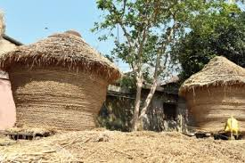
নিচের ছবি গুলোর প্রতি লক্ষ্য করি

Slide 24
দলীয় কাজ
১০ মিনিট
‘মতিচুর’ দল
‘পদ্মরাগ’ দল
প্রশ্নঃ- “চাষার দুক্ষু” প্রবন্ধে সমুদ্র তীরবর্তী গ্রামের লোকেরা সমুদ্র জলে চাউল ধুয়ে ভাত রাঁধত কেন?
প্রশ্নঃ- “চাষার দুক্ষু” প্রবন্ধে অভাগা চাষা বলতে কী বোঝানো হয়েছে?
‘অবরোধবাসিনী’দল
‘সুলতানার স্বপ্ন’দল
প্রশ্নঃ- “চাষার দুক্ষু” ‘প্রবন্ধে পুর্বে এসব ছিল’ বলতে কী বোঝানো হয়েছে?
প্রশ্নঃ- “চাষার দুক্ষু” প্রবন্ধে বর্ণিত নিজ হাতে উৎপাদিত ফসল কৃষকের মুখে হাসি ফুটাতে পারেনা কেন?

Slide 25
মূল্যায়ন
সঠিক উত্তরে ক্লিক কর
১ । “চাষার দুক্ষু” প্রবন্ধ মতে পঞ্চাশ বছর পুর্বে টাকায় কত সের সরিষার তেল পাওয়া যেত?
ক. ৬ সের
খ. ৭ সের
দুঃখিত! তোমার উত্তর সঠিক হয়নি
দুঃখিত! তোমার উত্তর সঠিক হয়নি
অভিনন্দন! তোমার উত্তর সঠিক হয়েছে।
দুঃখিত! তোমার উত্তর সঠিক হয়নি
দুঃখিত! তোমার উত্তর সঠিক হয়নি
দুঃখিত! তোমার উত্তর সঠিক হয়নি
দুঃখিত! তোমার উত্তর সঠিক হয়নি
অভিনন্দন! তোমার উত্তর সঠিক হয়েছে।
গ. ৮ সের
ঘ. ১০ সের
২ । “চাষার দুক্ষু” প্রবন্ধ অনুসারে পঞ্চাশ বছর পুর্বে টাকায় কত সের ঘৃত পাওয়া যেত?
ক. ২ সের
খ. ৪ সের
গ. ৬ সের
ঘ. ৮ সের

Slide 26
মূল্যায়ন
সঠিক উত্তরে ক্লিক কর
৩ । “চাষার দুক্ষু” প্রবন্ধে লবণ সস্তা হলেও লবণ জুটত না- এটি কীসের ইঙ্গিত?
ক. লবন উৎপাদন কম হওয়া
খ. লবণের অপর্যাপ্ততা
দুঃখিত! তোমার উত্তর সঠিক হয়নি
দুঃখিত! তোমার উত্তর সঠিক হয়নি
অভিনন্দন! তোমার উত্তর সঠিক হয়েছে।
দুঃখিত! তোমার উত্তর সঠিক হয়নি
গ. চরম দারিদ্রের
ঘ. লবণ ছাড়া ভাত খাওয়ার
৪ । “চাষার দুক্ষু” প্রবন্ধে মতে এককালে রংপুর এলাকায় এতই অভাব ছিল যে-
অভিনন্দন! তোমার উত্তর সঠিক হয়েছে।
দুঃখিত! তোমার উত্তর সঠিক হয়নি
দুঃখিত! তোমার উত্তর সঠিক হয়নি
দুঃখিত! তোমার উত্তর সঠিক হয়নি
কৃষকেরা পখাল ভাত লবণ দিয়ে খেত
শাক সবজি সিদ্ধ করে খেত
প্রায়শই ভাত খেতে পেত না
নিচের কোনটি সঠিক
ক. i
খ . ii
গ . i ও ii
ঘ . i , ii ও iii

Slide 27
বাড়ির কাজ
“চাষার দুক্ষু” প্রবন্ধ অনুসারে চাষাদের দৈনন্দিন জীবন জাপন প্রনালীর একটি প্রামান্য চিত্র নিয়ে অর্থাৎ প্রতিদিনের কাজ নিয়ে ১০ টি বাক্য লিখে আনবে।

Slide 28
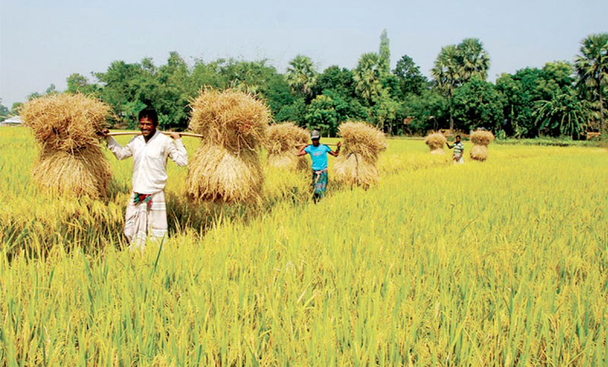
আজকের ক্লাসে অংশ গ্রহণ করার জন্য সবাইকে ধন্যবাদ
ভাল থেকো সবায়।

